Slide 1

Haus der Mathematik on Tour
Mag. Dr. Monika Musilek
Mag. Dr. Gordan Varelija

Slide 2
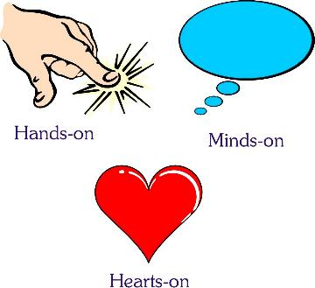
Quelle: http://www.interactives.co.uk/hearts_homoho.htm/ Zugriff am 11.10.2015

Slide 3
F
E
E
L
O
R
S
C
H
E
N
N
T
D
E
C
K
E
N
E
R
K
E
N
N
E
N
E
R
N
E
n

Slide 4
Gespräche
Dokumentation
Verwerfen von Strategien
Präsentationen
Verweilen
Lösungsbox

Slide 5
Mathemagie

Slide 6
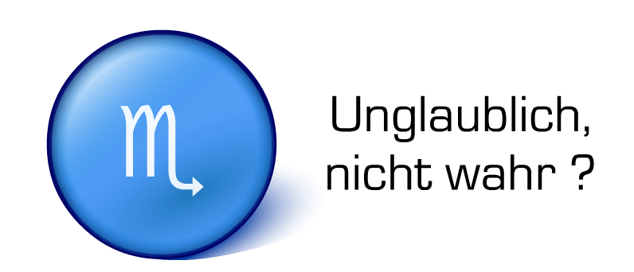
Zauberkugel

Slide 8
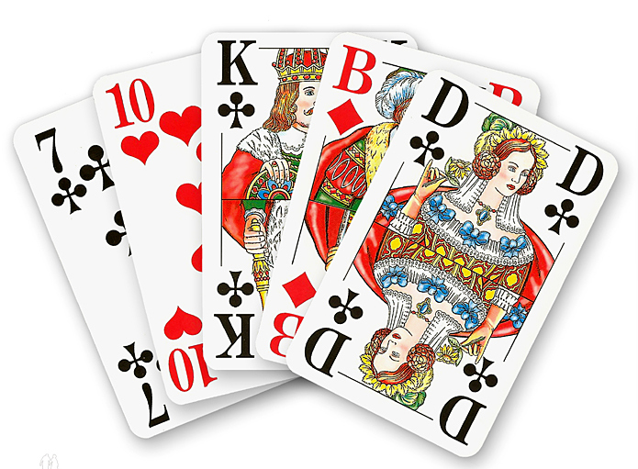
Kartentrick

Slide 9
Multipliziere
die Geheimzahl
mit 2!

Slide 10
$$∙2$$

Slide 11
Addiere
zu diesem Ergebnis
2!

Slide 12
$$+2$$

Slide 13
Dieses Ergebnis
multipliziere
mit 5!

Slide 14
$$∙5$$

Slide 15
Subtrahiere
die magische Zahl
7!

Slide 16
$$−7$$

Slide 17
Urlaubsziel …

Slide 18
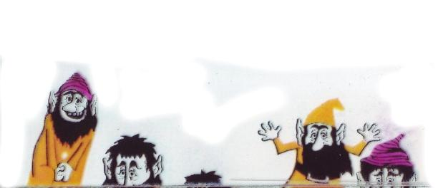
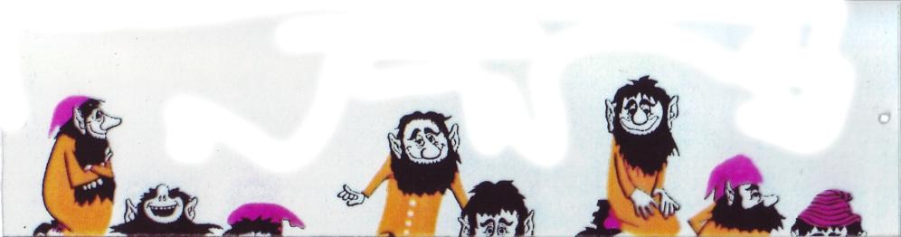
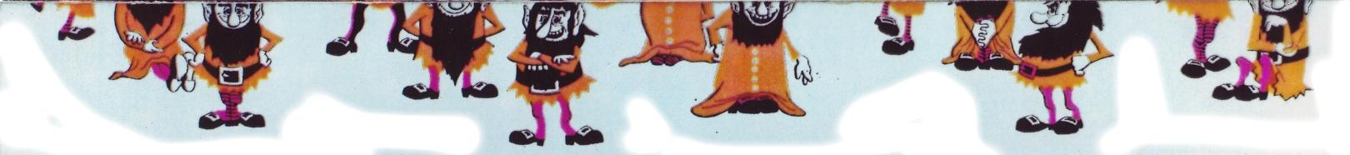
Wie viele Zwerge zählst du?

Slide 19
Ich weiß was über Sie …
An wie vielen Tagen innerhalb einer Woche essen Sie Schokolade?
Multiplizieren Sie mit 2.
Addieren Sie 5.
Multiplizieren Sie mit 50.
Addieren Sie 1766, falls ihr Geburtstag für heuer schon vorbei ist.
Addieren Sie 1765, falls sie noch nicht Geburtstag hatten.
Subtrahieren Sie Ihr Geburtsjahr.
Ergebnis:
Schokoladentage, Alter

Slide 20
Ein Zaubertrick
Denken Sie sich eine Zahl zwischen 0 und 60
Sagen Sie mir im folgenden, ob Ihre Zahl auf der Folie ist oder nicht.

Slide 21
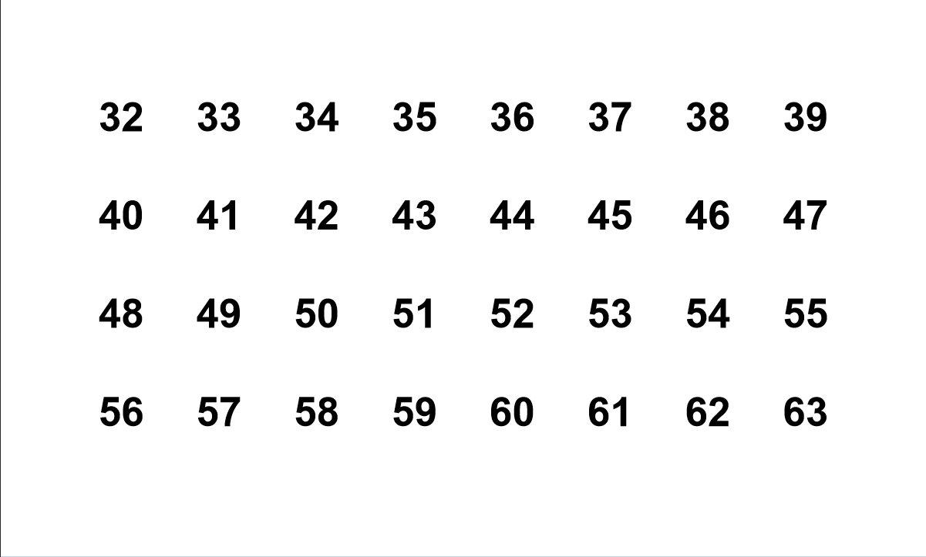

Slide 22
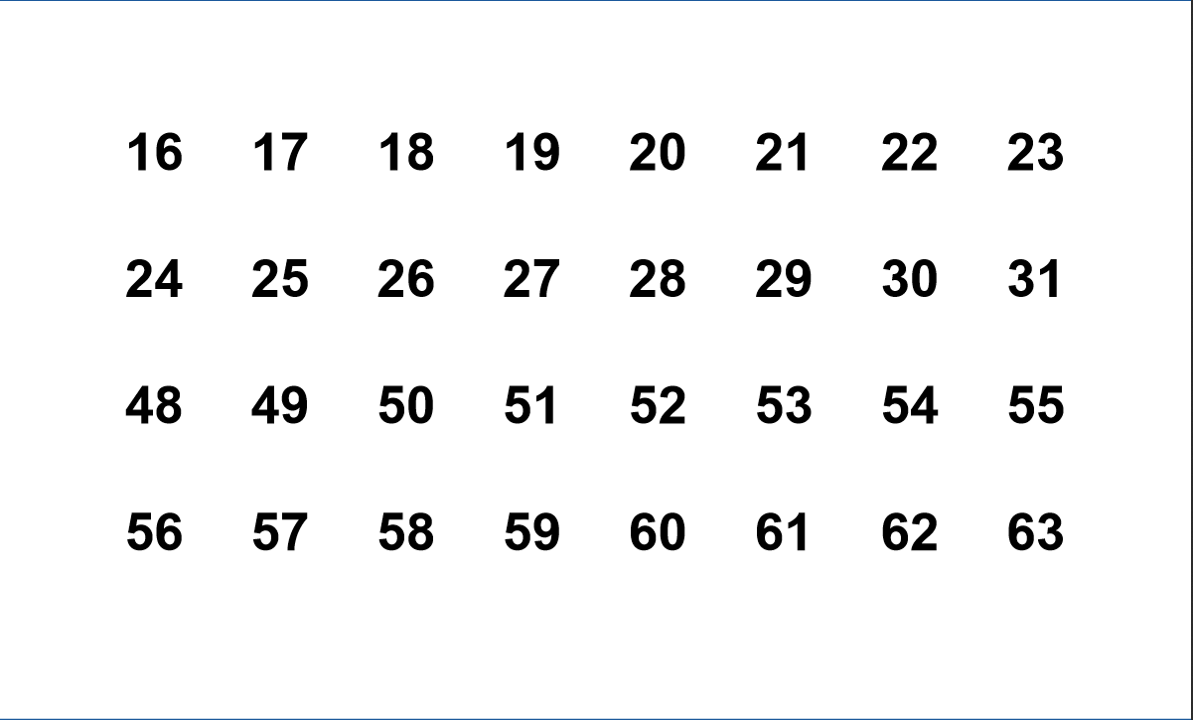

Slide 23
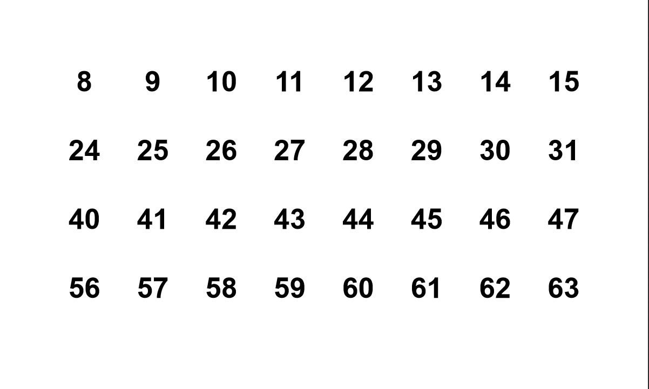

Slide 24
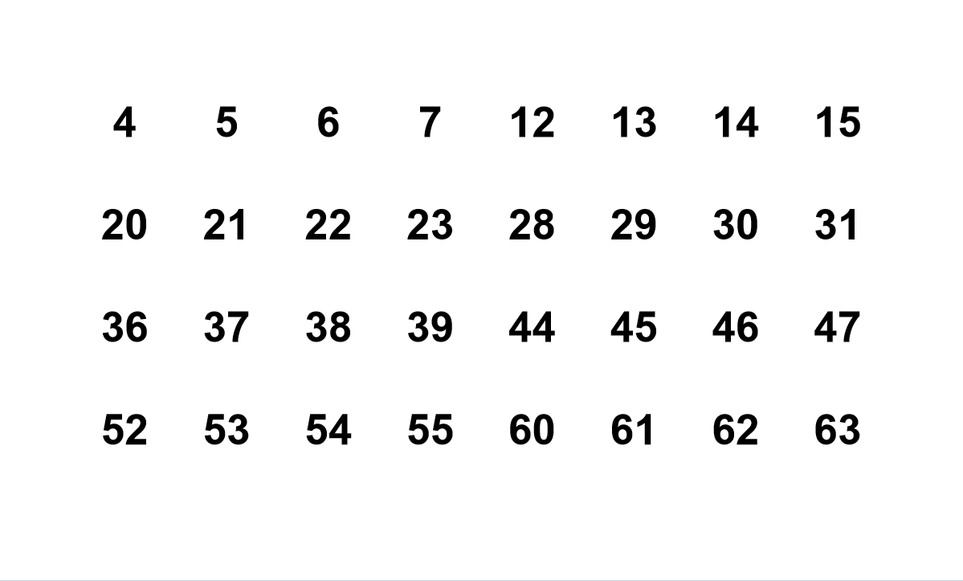

Slide 25
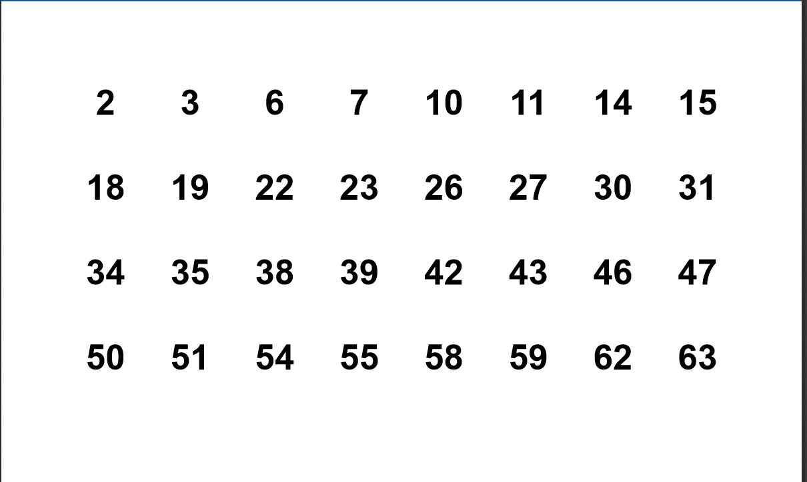

Slide 26
